Slide 1
とくいなこと
にがてなこと

Slide 2
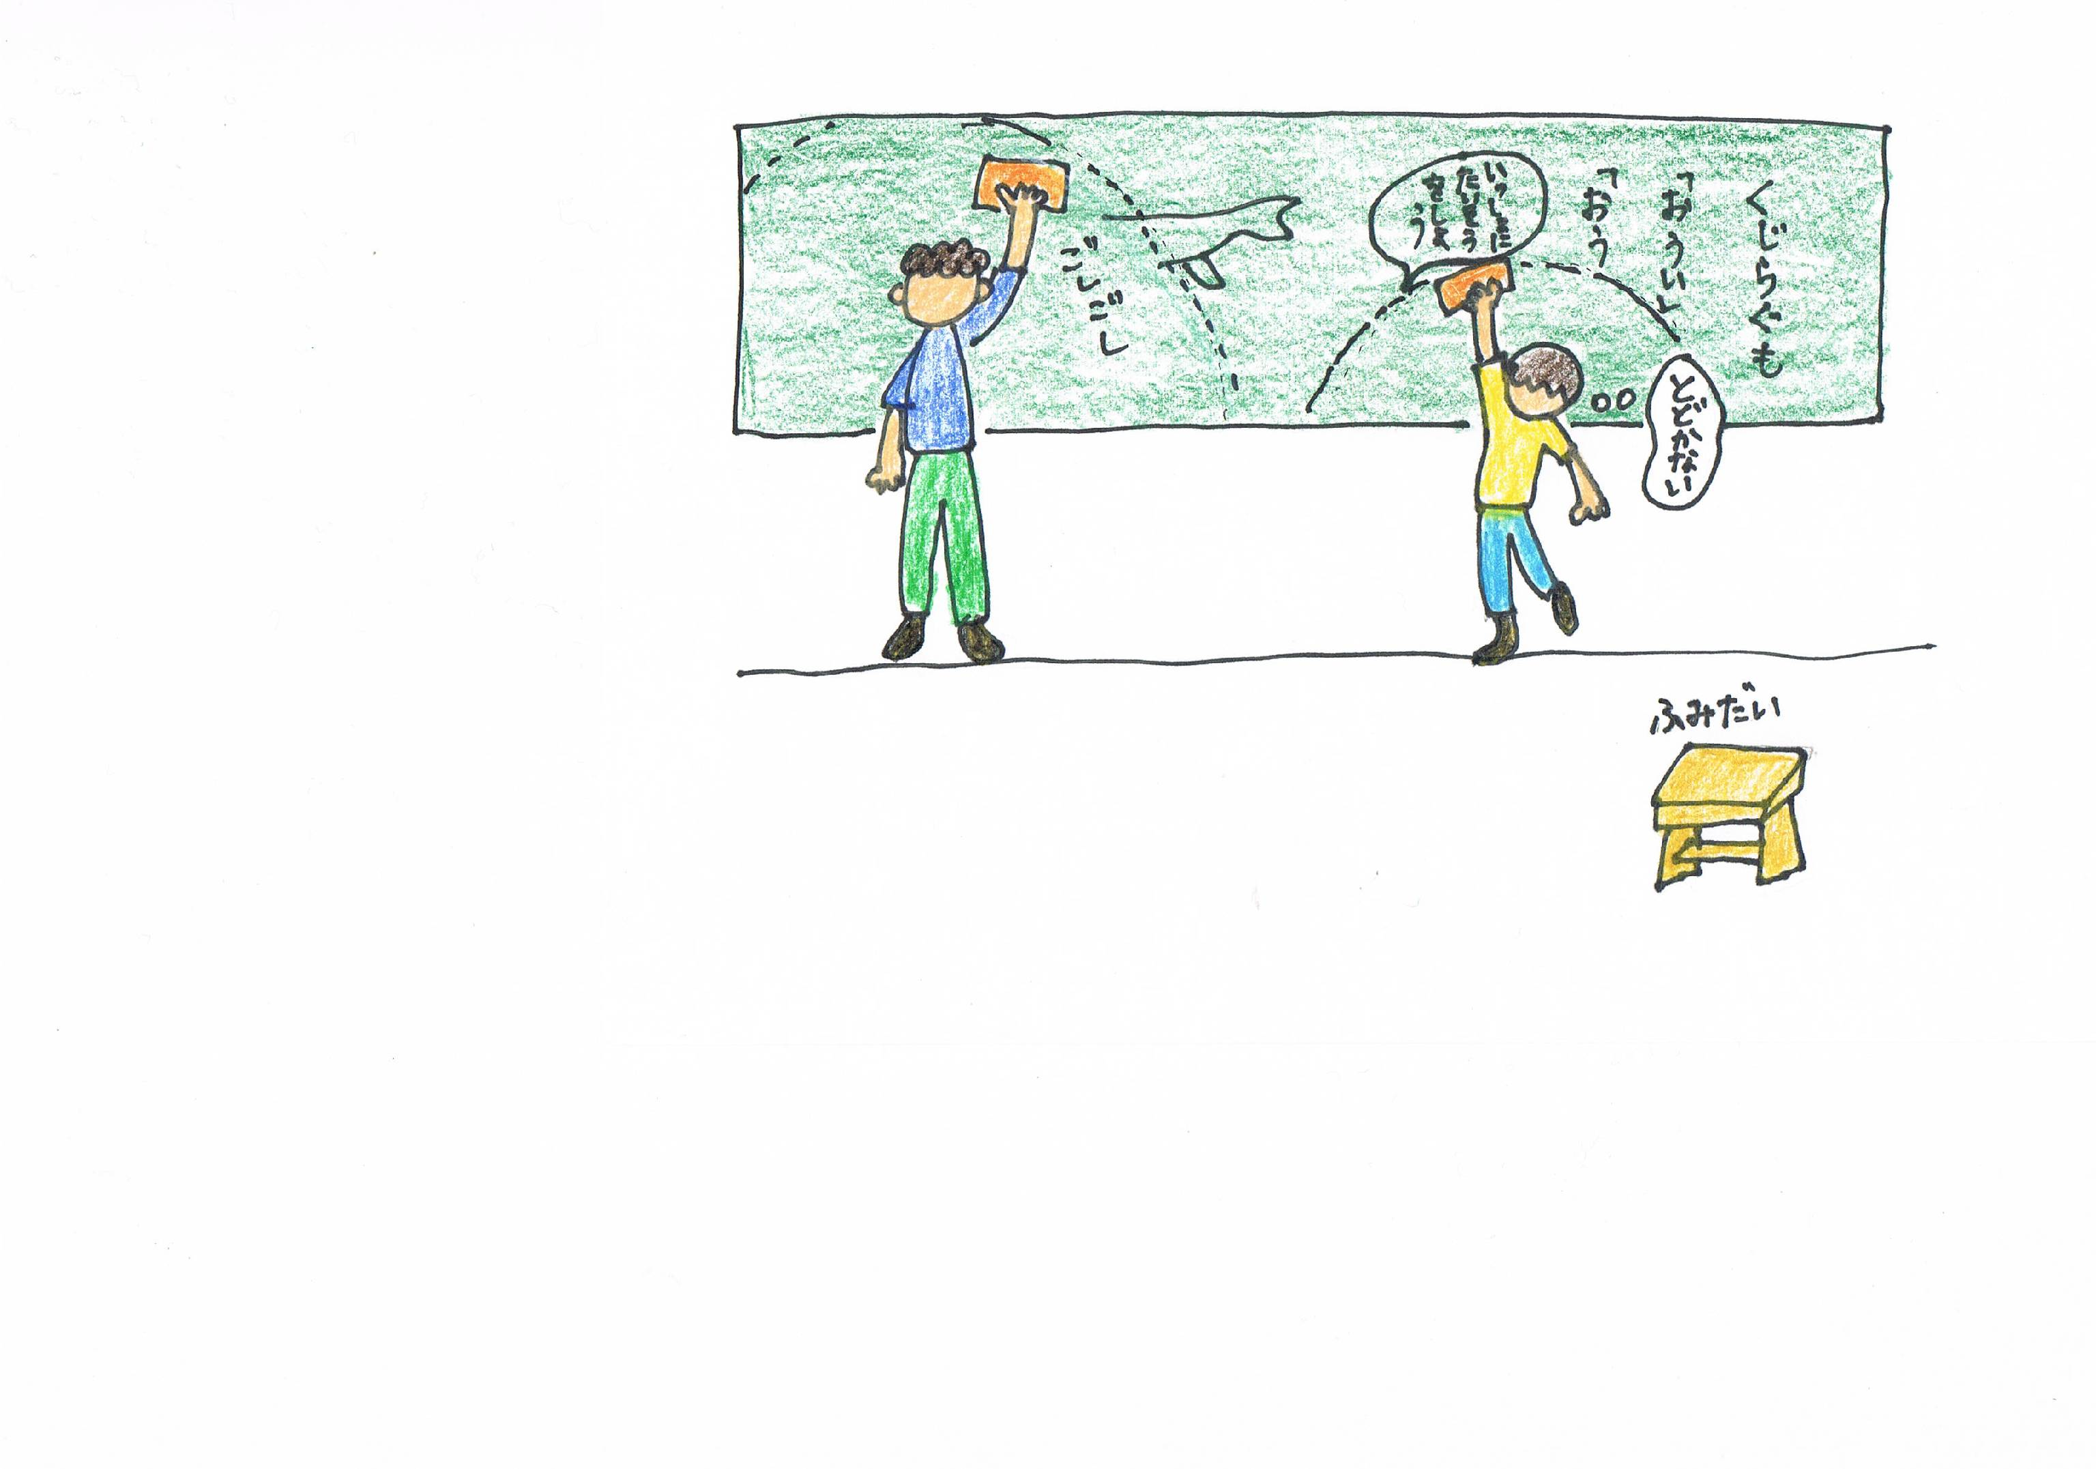
こくばんを けすのが とくいな子 もいれば・・

Slide 3
こくばんを けすのが とくいな子 もいれば・・
こくばんを けすのは にがてな子 もいる

Slide 4
こくばんを けすのが とくいな子 もいれば・・
こくばんを けすのは にがてな子 もいる
なまけてるわけじゃない・・・
どうしたら、
おおきくなれるの？

Slide 5
でも・・・そんなときは・・・

Slide 6
ふみだいが あれば、だいじょうぶ
こくばんは けせるね。
せが高い人も ひくい人も いるからね

Slide 7
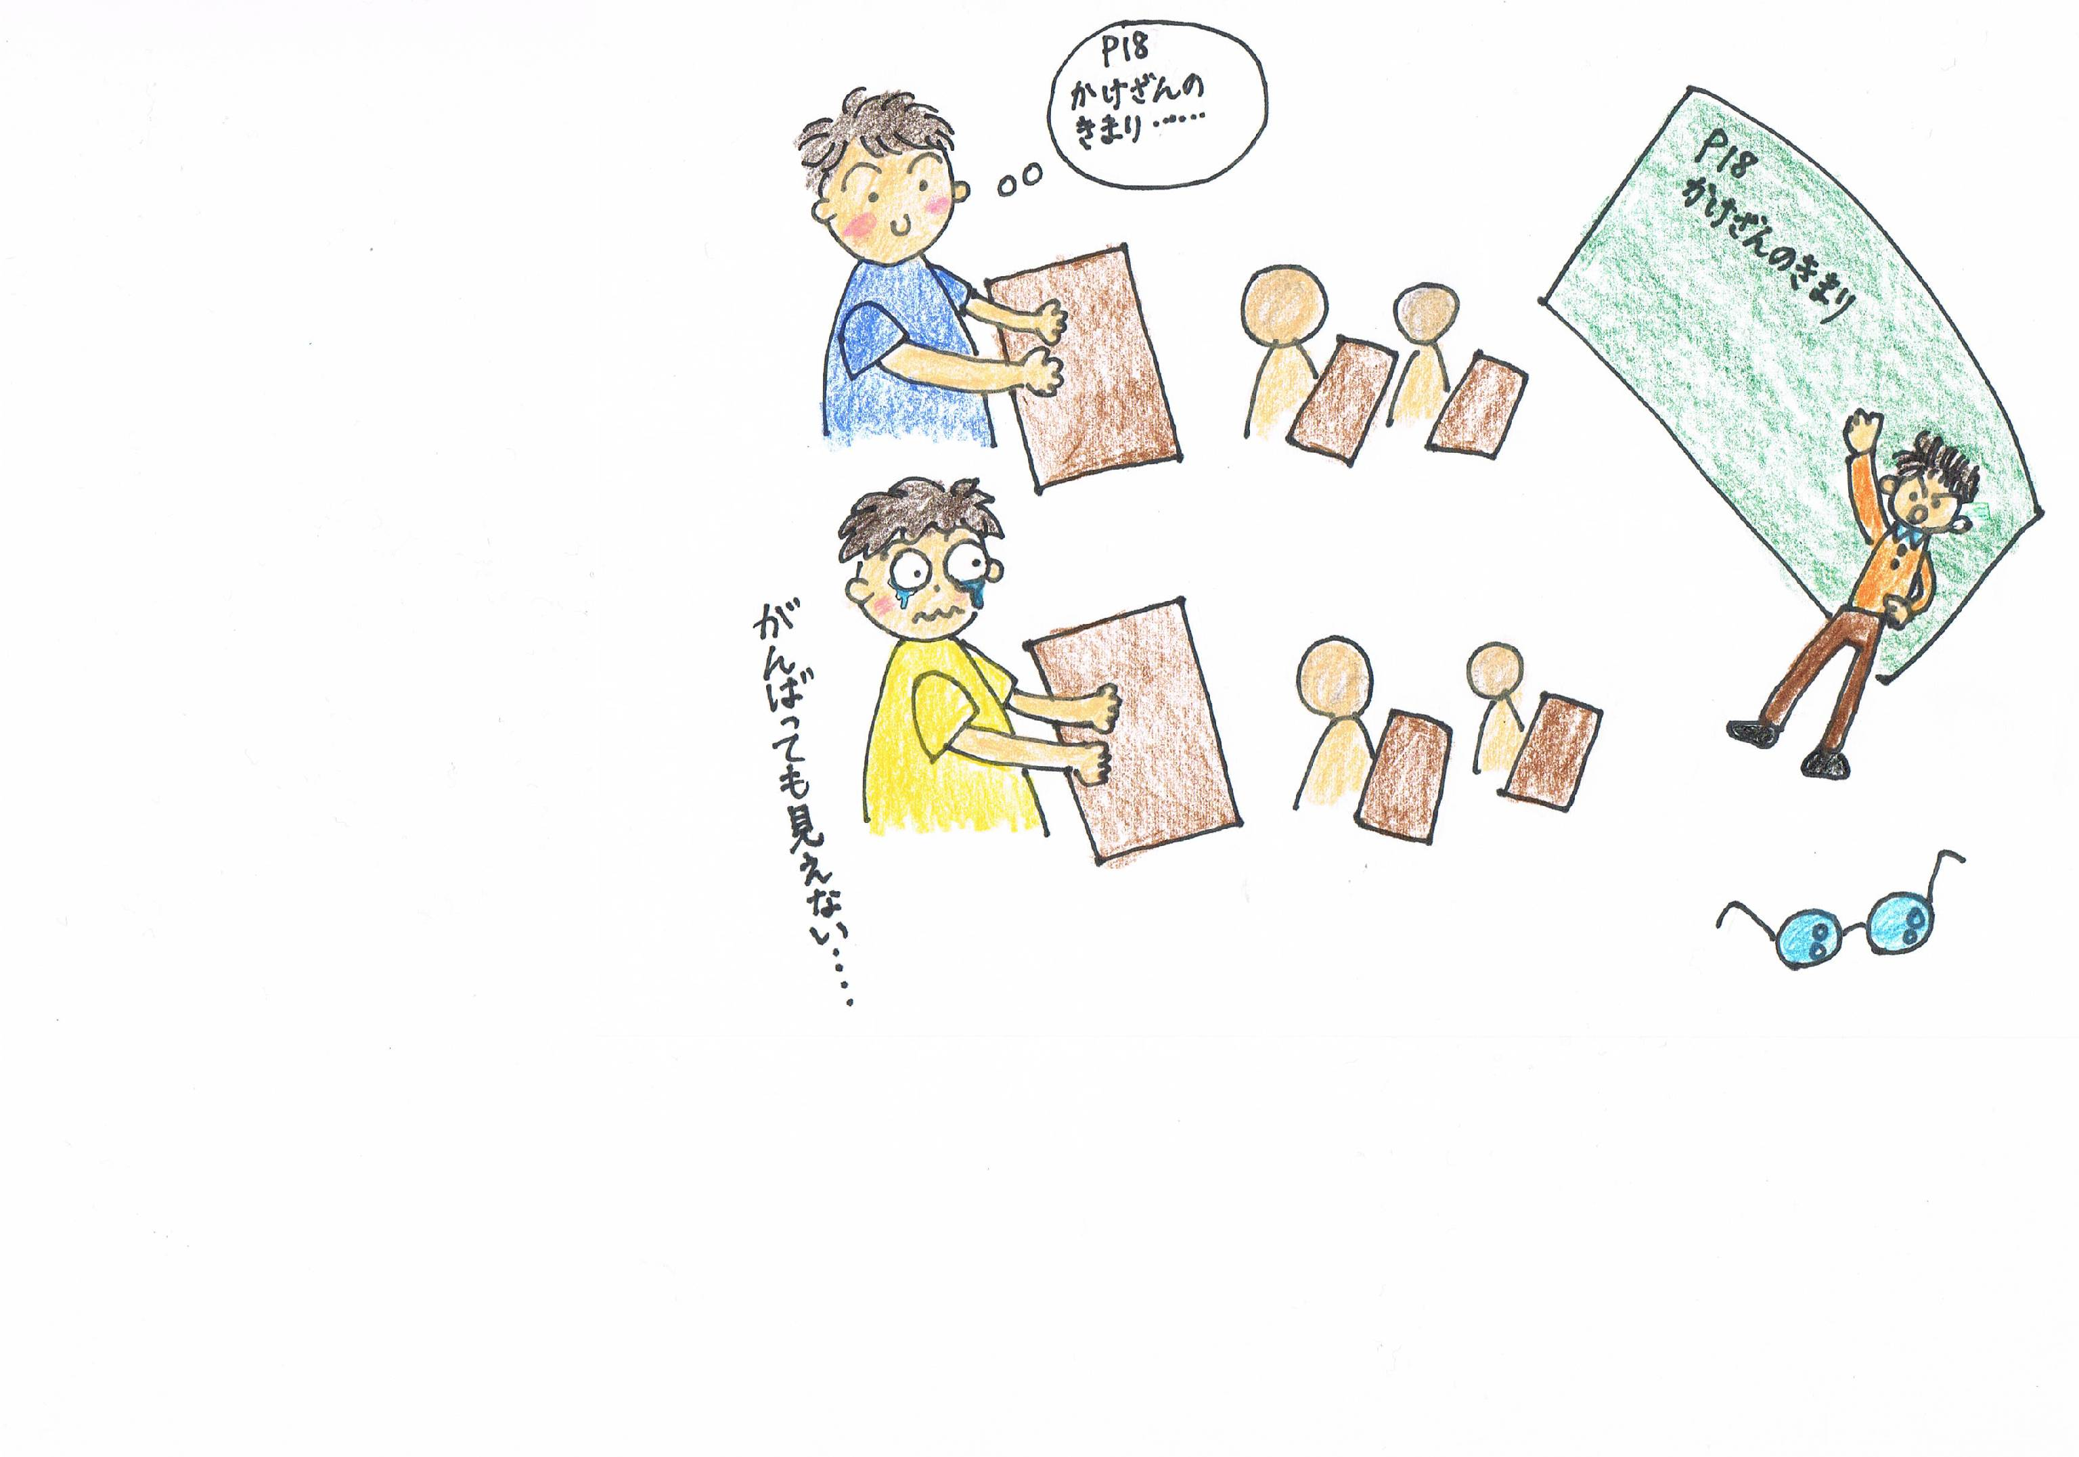
こくばんを見るのが とくいな子もいれば・・・

Slide 8
こくばんを見るのが とくいな子もいれば・・・
こくばんを見るのが にがてな子もいる

Slide 9
こくばんを見るのが とくいな子もいれば・・・
こくばんを見るのが にがてな子もいる
いっしょうけんめい
見ているよ！！
でも、見えないんだ。

Slide 10
でも・・・そんなときは・・・

Slide 11
めがねを かければいいよね。
目がいい人も わるい人も いるからね

Slide 12
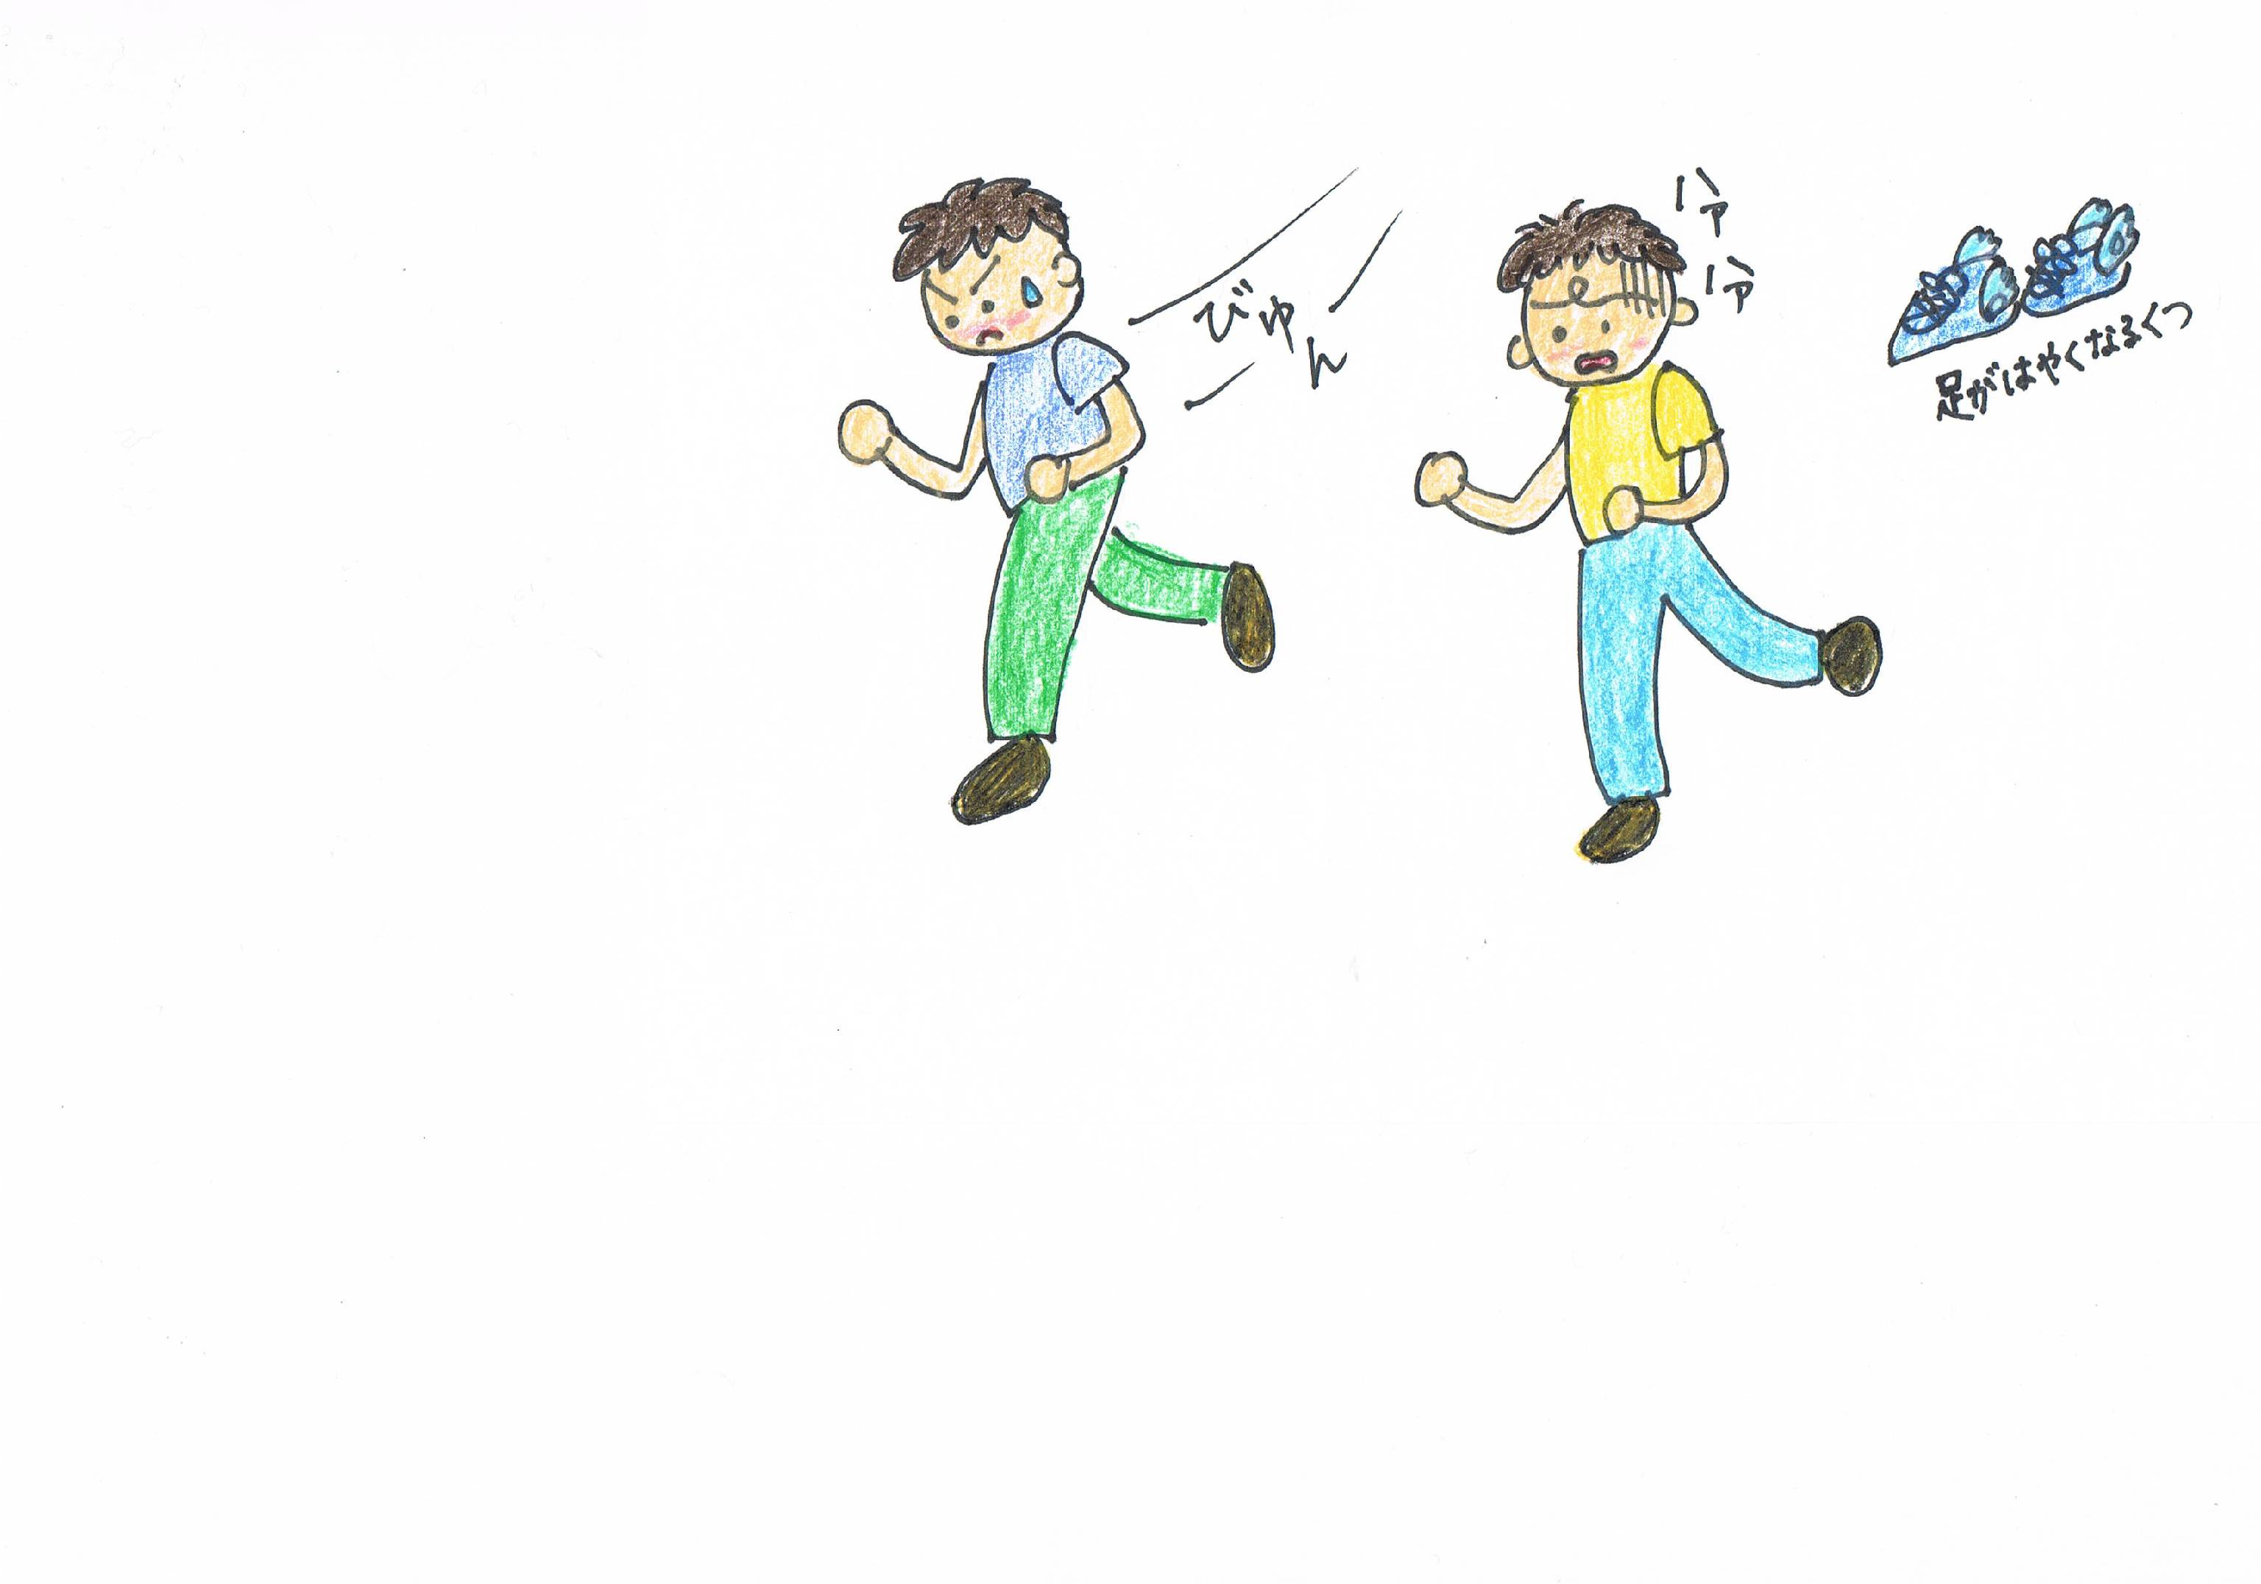
はしるのが とくいな子 もいれば・・・

Slide 13
はしるのが とくいな子 もいれば・・・
はやくはしるのは にがてな子もいる・・

Slide 14
はしるのが とくいな子 もいれば・・・
はやくはしるのは にがてな子もいる・・
なまけてるわけじゃない・・・
いっしょうけんめい
はしっているよ・・・・・

Slide 15
そんなときは・・・

Slide 16
はやく はしれるくつが
あればいいのにね・・・
走るのが はやい人も おそい人も
いるからね

Slide 17
でも・・・・

Slide 18
そんなくつはないから・・・
「なんで はしるのがおそいの？」
ってきかないでよ

Slide 19
はしるのが にがてな子に
「なんではしるのがおそいの？」
なんてきいたら、
きずついちゃうかもしれないね

Slide 20
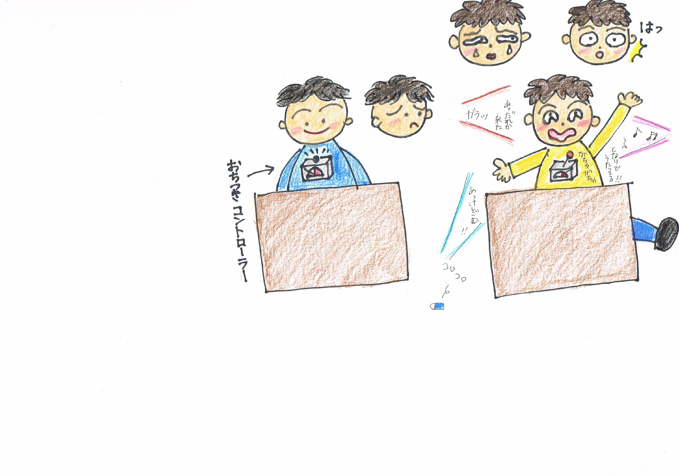
じゅぎょう中・・・・・

Slide 21
おちつくのが とくいな子もいれば・・・

Slide 22
おちつくのが とくいな子もいれば・・・
おちつくのが にがてな子もいる
うるさいなぁ・・

Slide 23
おちつくのが とくいな子もいれば・・・
おちつくのがにがてな子もいる
うるさい！！
静かにしなさいっ！！
うるさいなぁ・・

Slide 24
おちつくのが とくいな子もいれば・・・
おちつくのがにがてな子もいる
うるさい！！
静かにしなさいっ！！

Slide 25
おちつくのが とくいな子もいれば・・・
おちつくのがにがてな子もいる
うるさい！！
静かにしなさいっ！！
わざとじゃないんだ・・・
ぼくだっておちついて
はなしをききたいんだよ・・・

Slide 26
おちつくのがにがてな子は、
コントローラーの
ちょうしがよくないみたい

Slide 27
そんなときは・・・

Slide 28
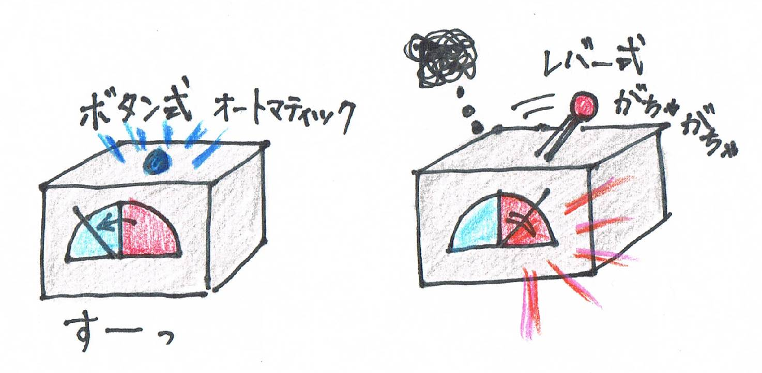
高性能のコントローラー
があればいいのにね・・・
こうせいのう
おちつきのある人も
おちつきのない人も いるからね

Slide 29
でも・・・・

Slide 30
そんなコントローラーはないよね。
だから・・・・
「なんで、しずかにできないの？」
っていわないで！

Slide 31
おちつくのがにがてな子に
「なんでおちついてできないの？」
なんてきいたら、
きずついちゃうかもしれない
おちつくために、
その子はすごーく
がんばってるんだよ。

Slide 32
だから
ちょっとでも、
しずかにできていたら
「がんばってるね！」
と、ほめてあげてほしい

Slide 33
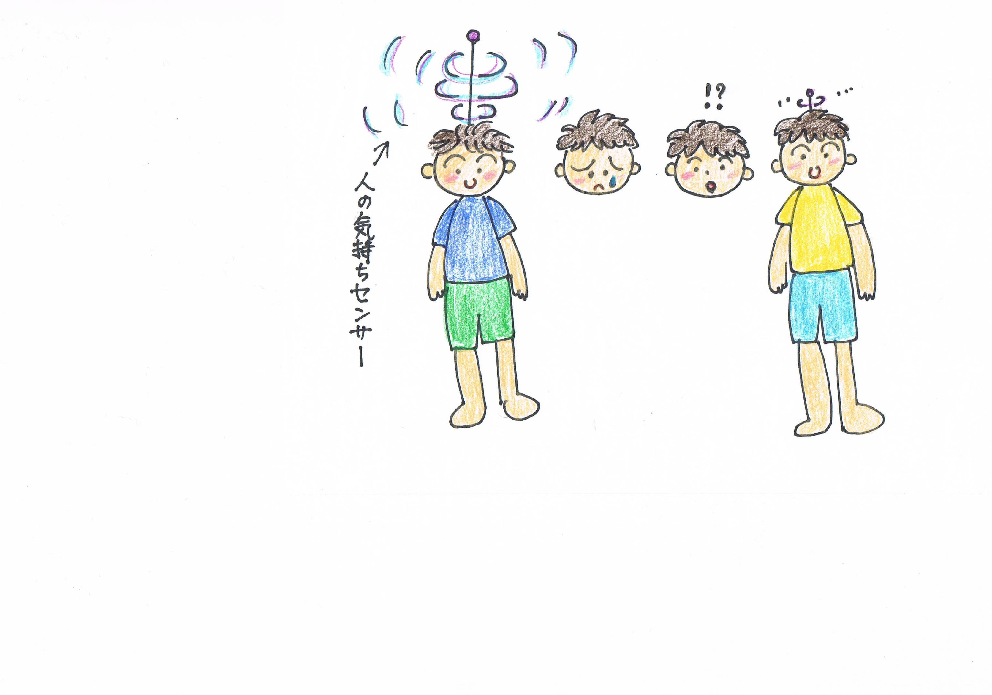
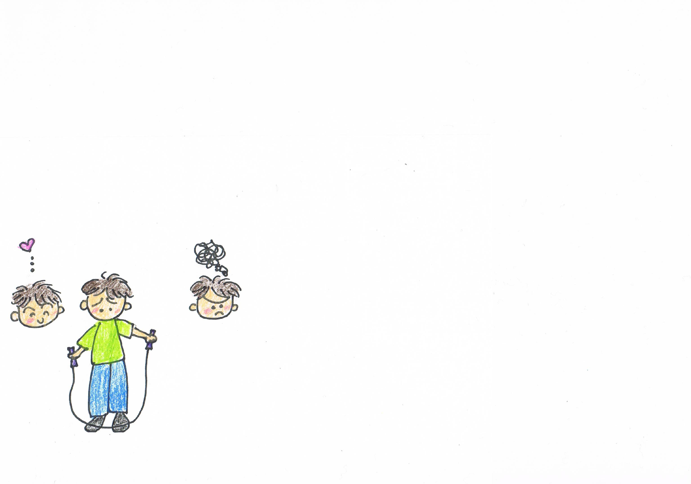
友だちのきもちを かんがえるのが とくいな子も いれば
なわとび
うまく
とべないな・・

Slide 34

友だちのきもちを かんがえるのが とくいな子も いれば
うん！
だいじょうぶだよ。
いっしょに
れんしゅうしよう

Slide 35

友だちのきもちを かんがえるのが とくいな子も いれば
ありがとう！
人のきもちセンサー
だいじょうぶだよ。
いっしょに
れんしゅうしよう

Slide 36
友だちのきもちを かんがえるのが にがてな子もいる
なわとび
うまく
とべないな・・

Slide 37
友だちのきもちを かんがえるのが にがてな子もいる
ひどい・・・
なわとび、
とべないの？
へただね。

Slide 38
友だちのきもちを かんがえるのが にがてな子もいる
ひどい・・・
人のきもちセンサーが・・・
なわとび、
とべないの？
へただね。

Slide 39
人のきもちを
しらせてくれるセンサー
があればいいのにね・・・
小さい・・
あいてのきもちがよくわかる人も
相手の気持ちがよくわからない人も
いるからね

Slide 40
でも・・・・

Slide 41
そんなセンサーはないから・・
なんで人のきもちがわからないの！
って、言わないで！！

Slide 42
ともだちの きもちを
かんがえるのが にがてな子に
なんで人のきもちがわからないの？
なんてきいたら、
きずついちゃうかもしれないね

Slide 43
だから・・・
「本当のことでも、いっては
いけないこともあるんだよ」
と、おしえてあげよう。

Slide 44
だれでも
にがてなことがあるのは
あたりまえ！
どうしたら、にがてなことがうまくできるか、みんながんばっている。
だから、にがてなことを
がんばっている子を
おうえんしてあげてほしい

Slide 45
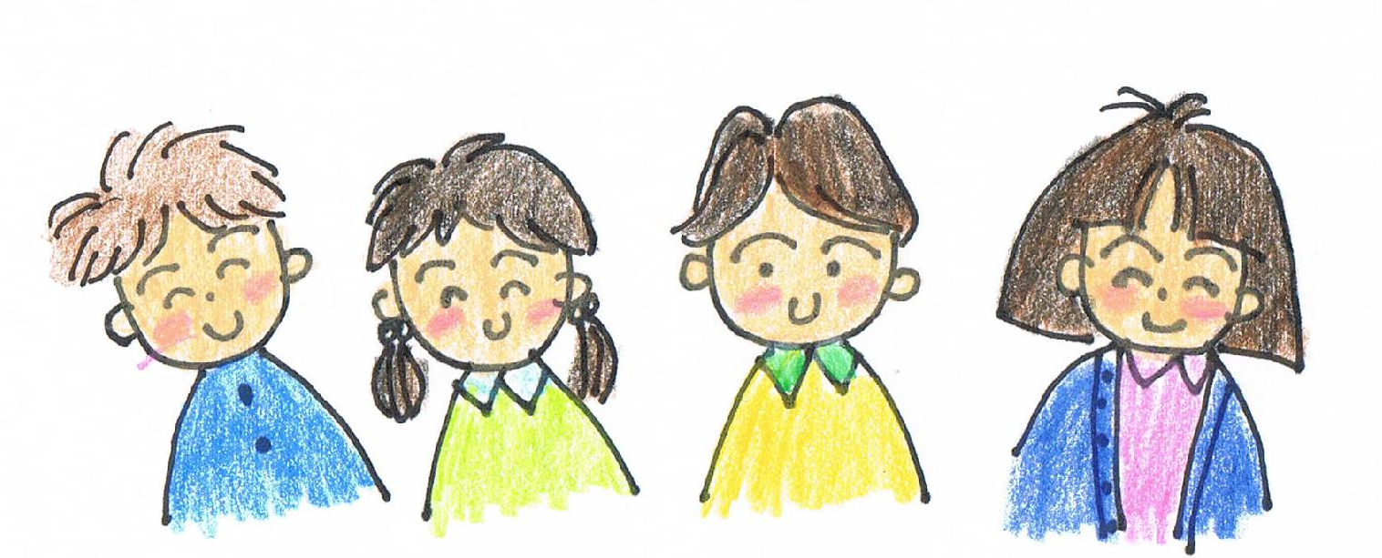
にがてなことを、がんばるってとってもすごい！
みんなの がんばりを
おうえんしています！

